Slide 1
BENTUK PERUBAHAN SOSIAL BUDAYA

Slide 2
Indikator Kompetensi
1
Peserta didik dapat menjelaskan bentuk perubahan sosial budaya

Slide 3
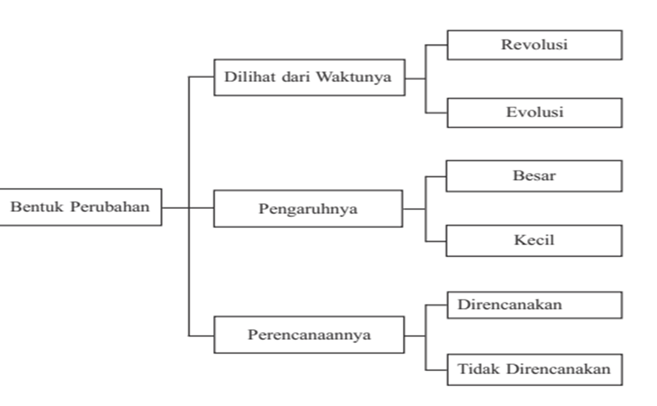
Section Break
Insert the title of your subtitle Here

Slide 4
a. Perubahan dilihat dari waktunya
Perubahan Sosial Lambat atau Evolusi merupakan perubahan sosial yang memerlukan waktu lama dan diikuti oleh rentetan perubahan kecil yang terjadi secara lambat. Contoh:
Perubahan Sosial Cepat atau Revolusi adalah perubahan sosial yang berlangsung dalam waktu yang cepat dan hal-hal mendasar dalam masyarakat ikut mengalami perubahan. Revolusi besifat radikal dan menghancurkan seluruh tatanan lama untuk digantikan dengan tatanan baru. Contoh:

Slide 5
b. Perubahan dilihat dari pengaruhnya
1) Perubahan yang Pengaruhnya Kecil merupakan perubahan yang tidak membawa perubahan pada unsur struktur sosial masyarakat. Contoh:
2) Perubahan yang Pengaruhnya Besar adalah perubahan yang membawa perubahan dalam sendi-sendi kehidupan dalam suatu masyarakat. Contoh:

Slide 6
c. Perubahan dilihat dari perencanaannya
Perubahan yang direncanakan/Planned Change merupakan perubahan yang memang diinginkan dan dikehendaki oleh masyarakat atau pihak yang menginginkan perubahan. Ada istilah Agent of Change dan Social engineering / social palnning. Contoh:
2) Perubahan yang Tidak Direncanakan/Unplaned Change adalah perubahan yang terjadi di luar jangkauan pengawasan masyarakat. Contoh:

Slide 7
e. Perubahan berdasarkan prosesnya
Akulturasi
Asimilasi
Difusi

